Slide 1



QA engineer
Викладач: Галина Звягінцева

Slide 2

Урок 0. Знайомство

Slide 3

Структура заняття
Знайомство з викладачем - 10 хв
Знайомство зі студентками - 30 хв
Презентація курсу - 20 хв
Правила командної гри - 15 хв
Питання - 10 хв
Домашнє завдання – 5 хв

Slide 4




Звягінцева Галина Вікторівна
Джерела енергії
Очікування від курсу
Очікування від студентів
Освіта
Сім’я
Спорт
Книги
Подорожі
Навчання
Київський національний університет будівництва і архітектури (КНУБА)
Експериментальний курс по тестуванню
Поповнення гвардії тестувальників свідомими спеціалістами
Команда, що рухається до спільної мети
Підтримка та взаємодопомога
Завзяття та ефективність

Slide 5
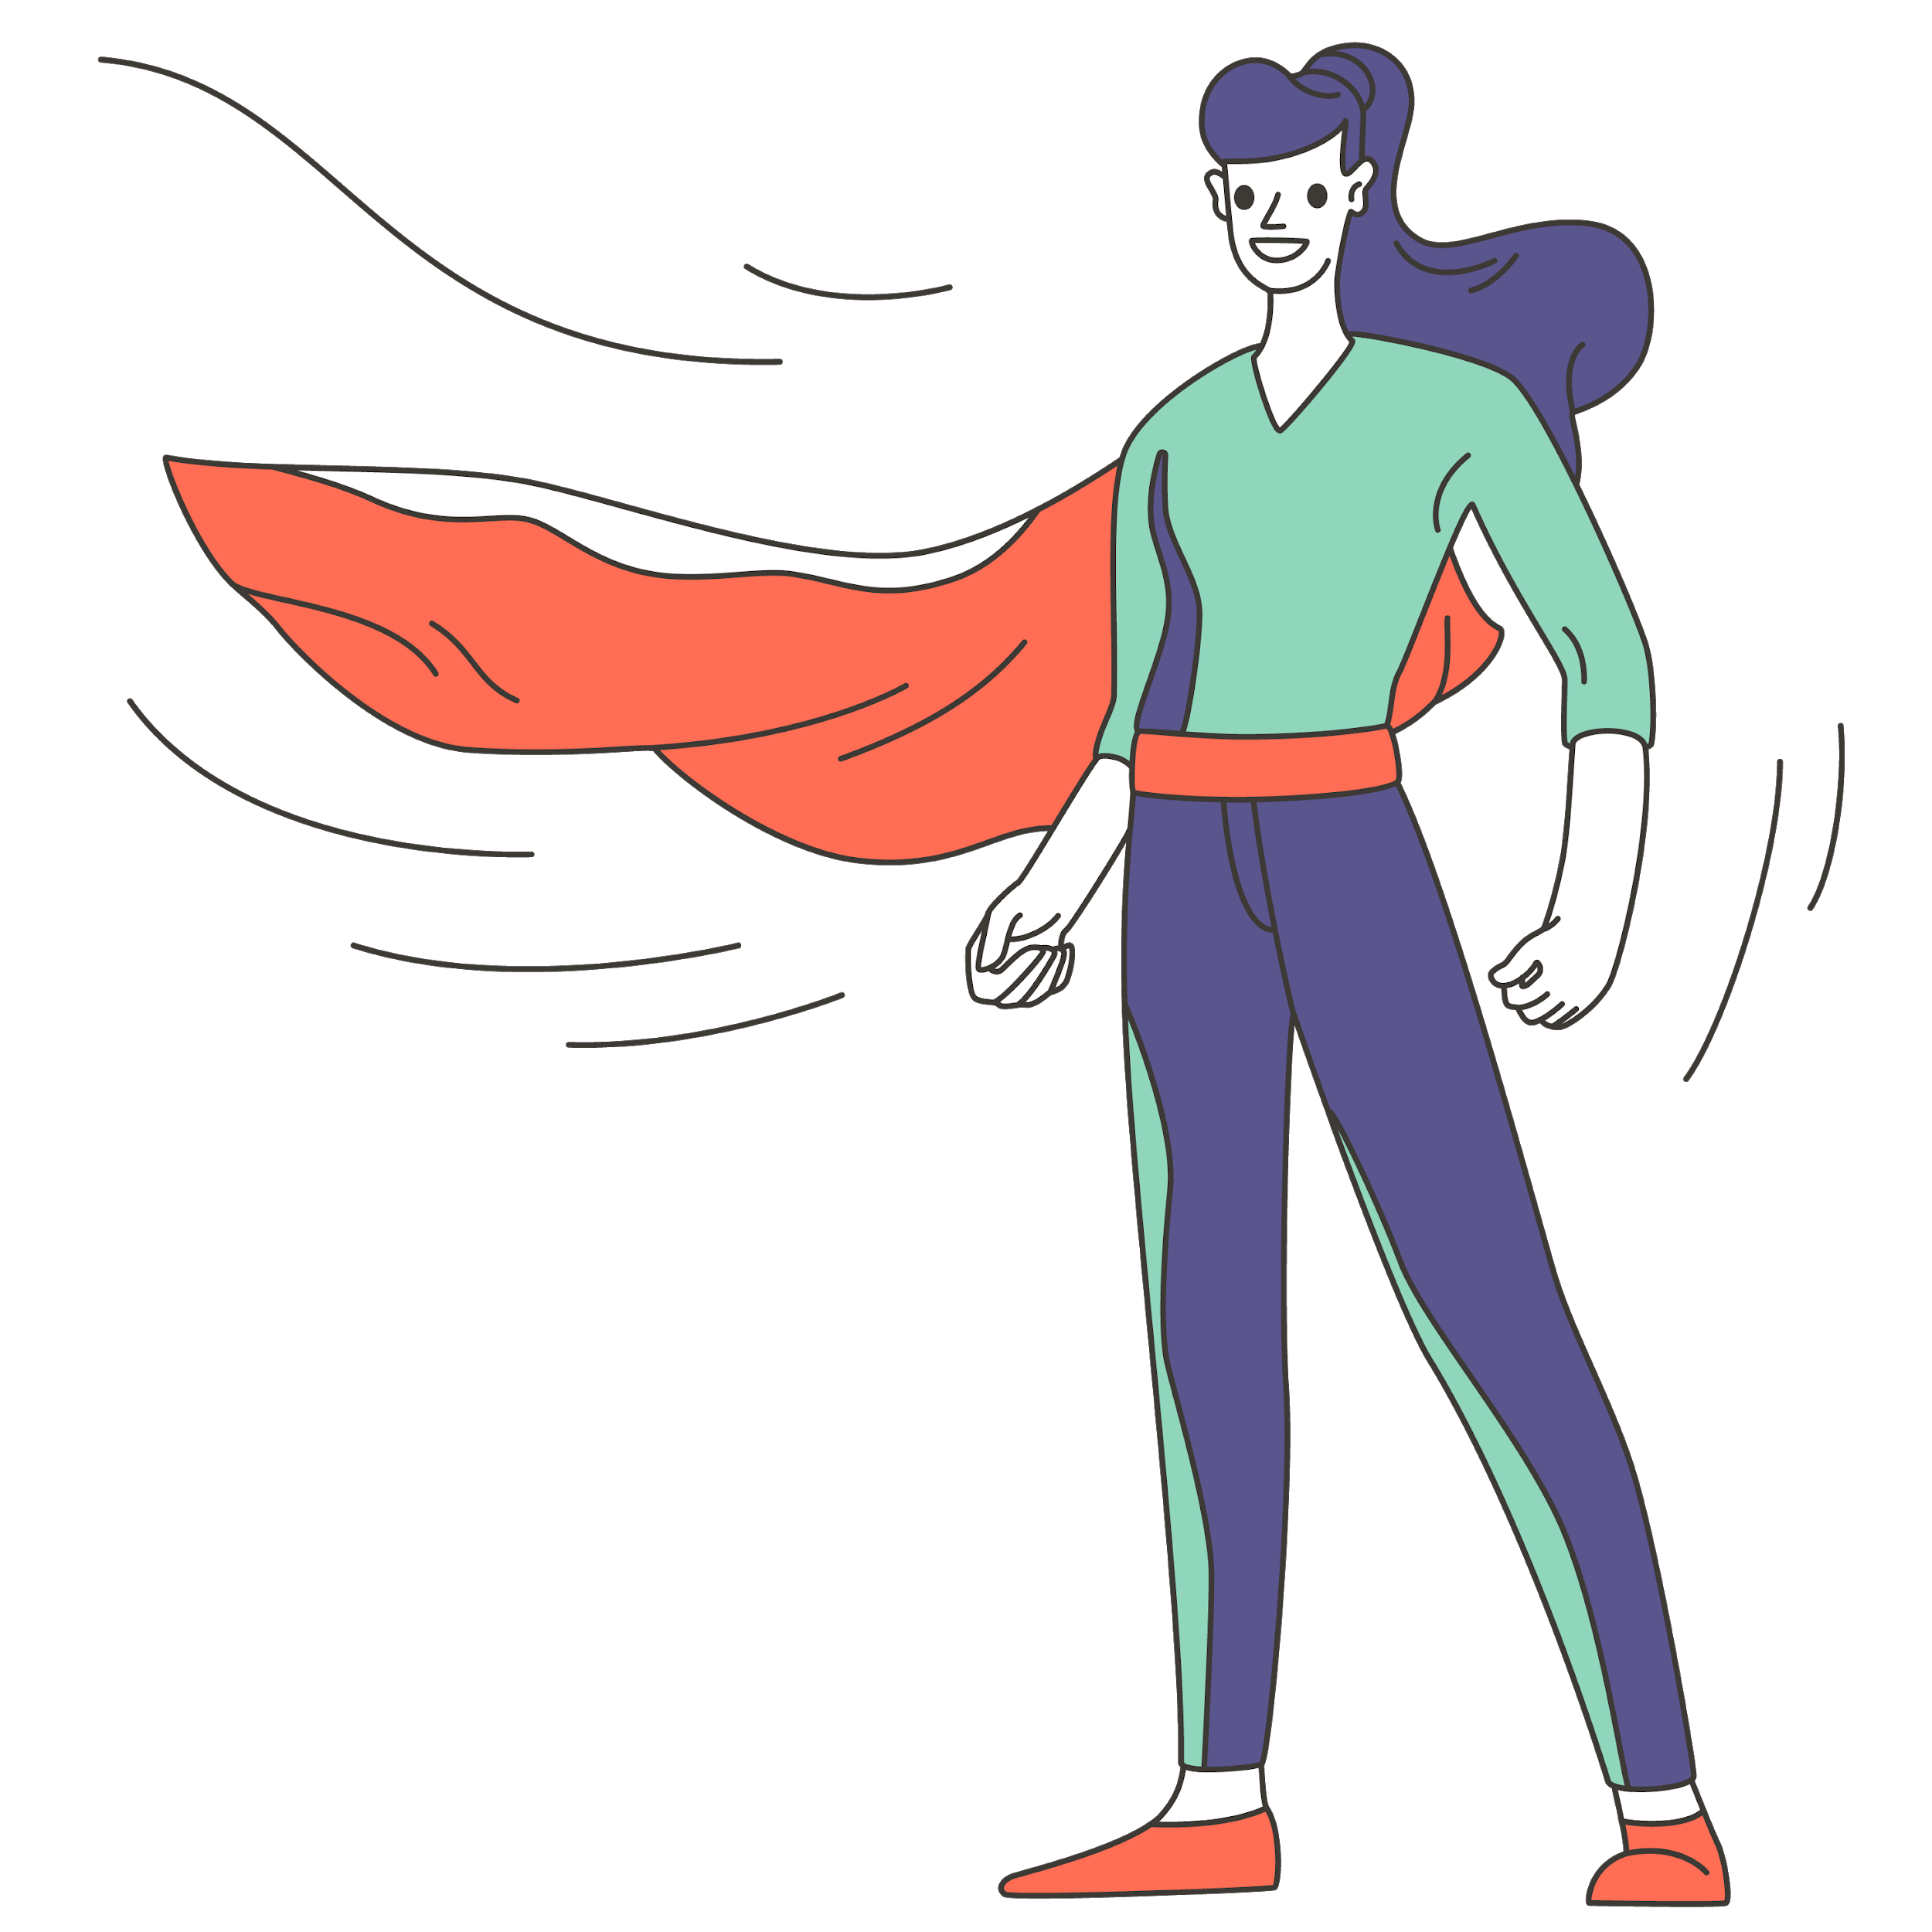

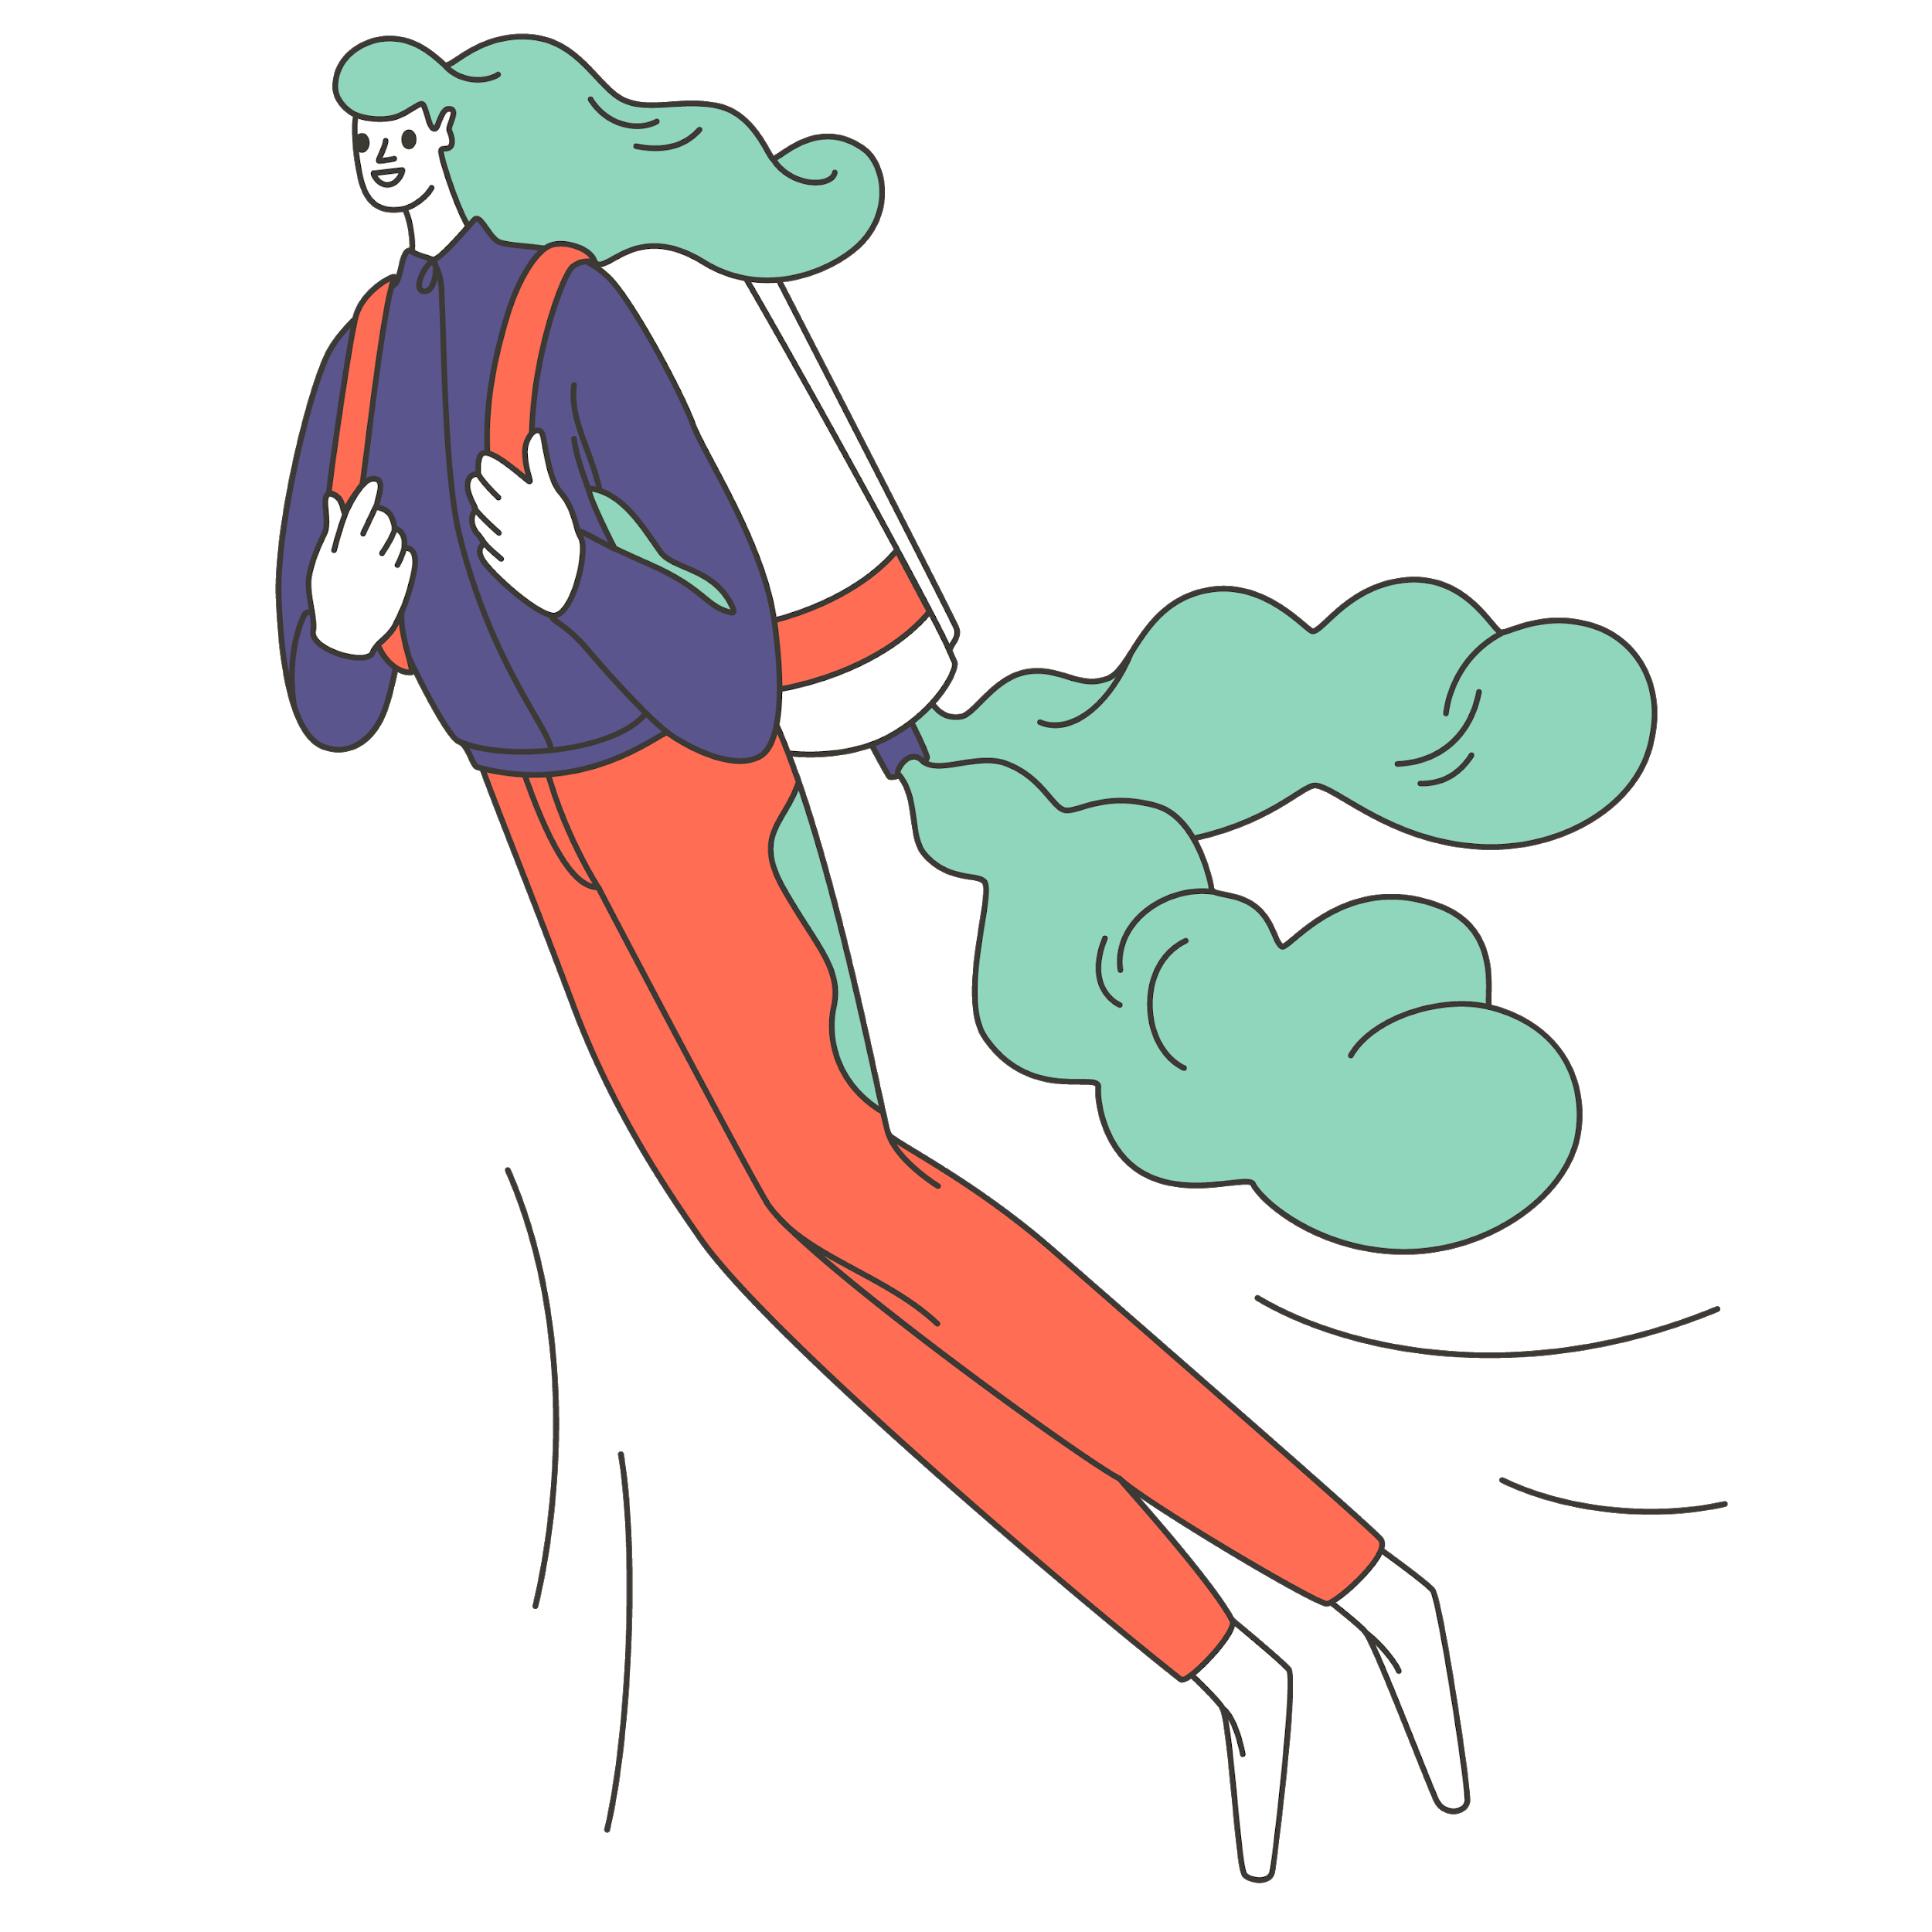
Досвід роботи – 10 років
Ролі в команді
Плани та цілі
Infopulse
Ciklum
F3nix
DreamTeam
Playtech
Playtika
RQL-Ukraine
Junior to Senior manual QA engineer
Automation QA engineer
SCRUM-master
Business analyst
QA Team Lead
Менторство
Отримання сертифікату ISTQB

Slide 6

Знайомство зі студентами
Хто Я
Звідки Я
Мої інтереси
Моя професія
Моя ціль у навчанні

Slide 7




Що на нас чекає наступні 2 місяці
Формат
Взаємодія
Курс
Фундаментальна теорія тестування
Системи контролю тестів та баг-трекингові системи
Тестування WEB-додатків
Мобільне тестування
Робота з базами даних
Основи автоматизованого тестування
Система перевернутого класу:
Опрацювання теорії вдома ДО заняття
Складні теоретичні питання обговорюємо в класі
Практичне закріплення матеріалу
Виконання домашнього завдання
Мова викладання: українська
Необхідні інструменти: Zoom, Slack, LMS, YouTube
Терміни здачі ДЗ: за 12 години до наступного заняття
Моя доступність у чату: рівномірно розподілена в період з 9:00 до 22:00

Slide 8

Багаж знань після завершення курсу
Добре знання теорії
Розуміння методології розробки ПЗ
Написання тестової документації
Розуміння життєвого циклу ПЗ
Розуміння життєвого циклу дефектів
Користування системами баг-трекингу
Базові знання роботи з базами даних
Розуміння принципів роботи Web-технологій
API тестування
Розуміння основ автоматизованого тестування

Slide 9

Правила командної гри
Відвідування занять
Виконання домашнього завдання
Підготовка до заняття
Ввімкнена камера
Правило «вільної ноги»
Задавати запитання можна і потрібно!
Бути активними

Slide 10

Додаємо правила, що допоможуть нам ефективно навчатися
Групова робота

Slide 11

Домашнє завдання
1. 3 рівні ДЗ. Вважається виконаним при повному пропрацюванні хоча б одного рівня. Однак, ми захоочуємо не зупинятись на першому з них та заглиблюватись в домашні завдання.
2. Всі завдання виконуй в Google Docs. Файл з виконаним завданням збережи на власному Google-драйві. 3. В LMS додай посилання на документ, впевневшись, що доступ відкритий для коментування.

Slide 12

Ваші питання

Slide 13

Дякую!

